Slide 1
ЕЛЕМЕНТИ МАШИНА И МЕХАНИЗАМА
Машински елементи се према функцији деле на:
1 – елементе за везу,
2 – елементе за пренос снаге и кретања
3 – специјалне елементе.

Slide 3
1.ЕЛЕМЕНТИ ЗА ВЕЗУ
Веза елемената може бити раздвојива или нераздвојива.
Раздвојивом везом делови се могу раздвојити без
разарања материјала.
Раздвојиве везе елемената или делова машине могу се
остварити следећим елементима:
- завртњима и наврткама
- клиновима

Slide 4
ЗАВРТЊИ И НАВРТКЕ
ОБЛИЦИ ЗАВРТЊЕВА
ОБЛИЦИ НАВРТКИ

Slide 5
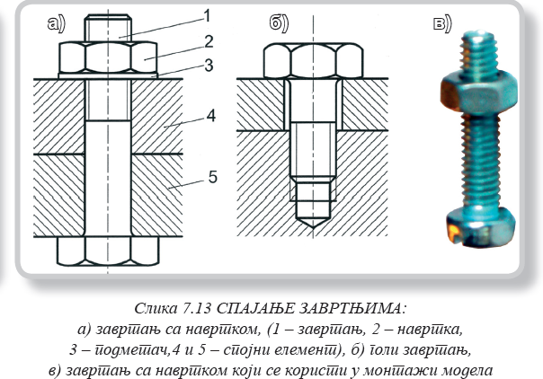
Раздвојива веза завртањ и навртка једна је од основних
начина повезивања делова на већини машина.

Slide 6
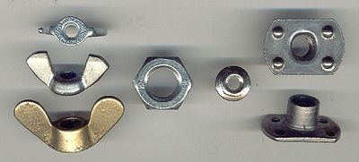
Лептир матица, шестоугаона, шестоугаона са прстеном и навртка за заваривање.
Са зарезом, квадратна, „Унит“, слепа навртка, са пластичним прстеном и са жељебовима за расцепку.

Slide 7
Навојна веза остварује се преко спољашњег и унутрашњег навоја.
Спољашњи навој урезан је на завртњу, а унутрашњи на навртки.
По врсти навоја разликујемо стандардни метрички и
Витвортов навој.
Метрички навој је онај код кога су мере дефинисане у мм,
а код Витвортовог навоја мере су дефинисане цолима.
1 цол = 25,4 мм
Метрички навој
са троугластим профилом
Коси метрички навој

Slide 8
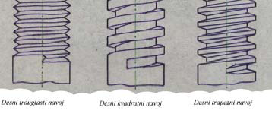

Slide 9
КЛИНОВИ
Клиновима се остварује раздвојива веза вратила и преносника.
На вратилу и на преноснику направи се канал за клин,
у који се клин угура ударцима чекића.

Slide 10
Под нераздвојивом везом сматра се она веза код које
делове не можемо раздвојити без разарања материјала.
Нераздвојиве везе остварују се закивцима.
Нераздвојиве везе могу се остварити и заваривањем,
лемљењем или поступцима деформације делова,
али вар или лем не спада у машинске елементе.

Slide 11
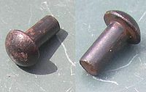
ЗАКИВЦИ
Закивцима се остварује нераздвојива веза лимова.
Закивање се врши обликовањем главе закивка.

Slide 12
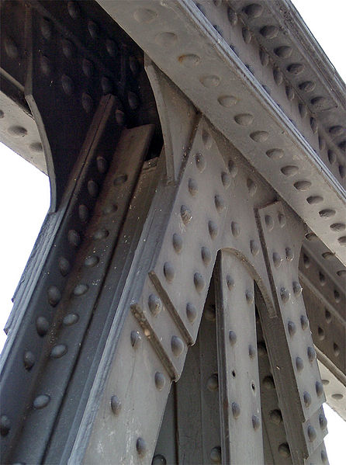
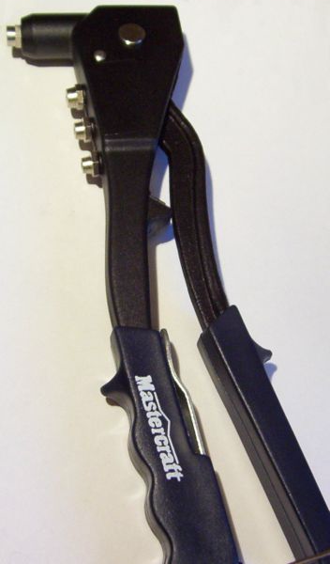
Заковани спојеви су некада били основни вид спајања металних делова. Данас су остали основни вид чврстог спајања неких лаких легура, и посебно у авионској идустрији.
Алатка за закивице
Типична конструкција закивицама

Slide 13
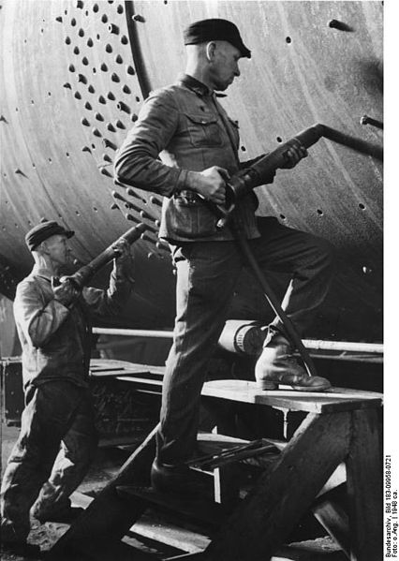
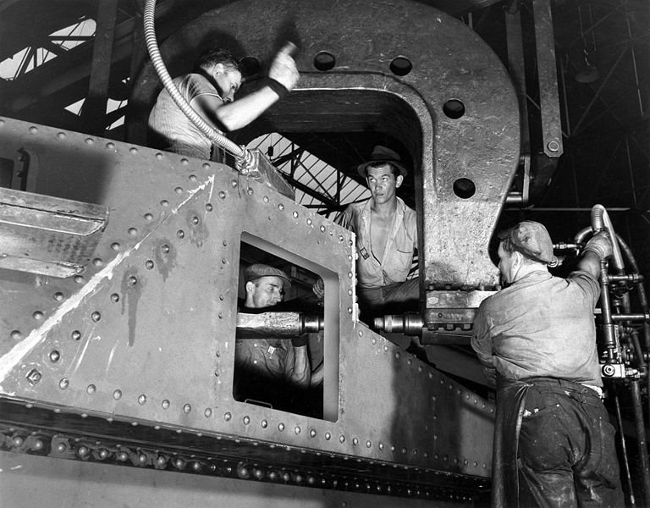
Закивање оклопа тенка . Закивање се овде врши са обе стране.
Закивање обичних закивица
са једне стране споја.

Slide 14
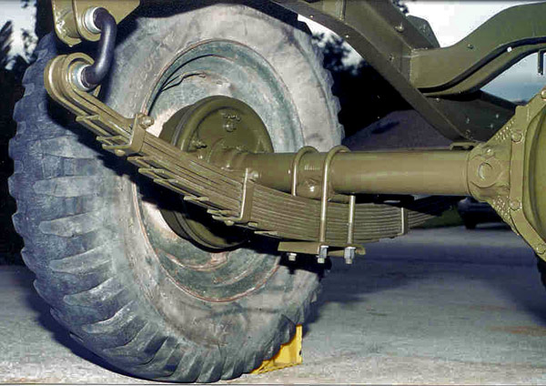
ОПРУГЕ
Опруге служе за еластично повезивање машинских елемената
и за акумулацију енергије.
Израђују се различитих облика па разликујемо завојне,
лиснате, спиралне...
Затезна опруга
Гибњеви на аутомобилу

